Slide 1

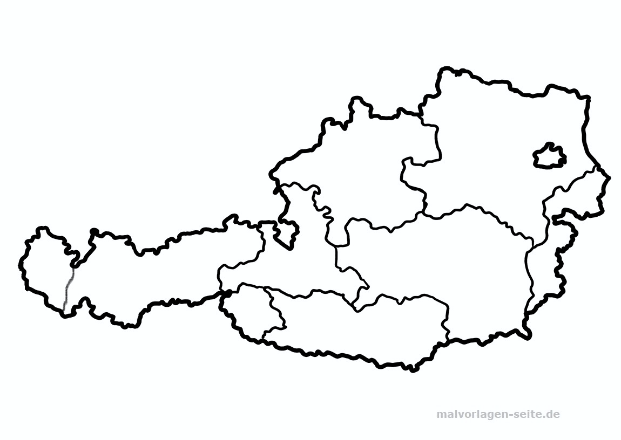
Odborná exkurze Svazu školkařů ČR do Rakouska 07. – 12. 06. 2026

Slide 2
4 spolkové země (Dolní Rakousko, Horní Rakousko, Štýrsko a Salcbursko)
12 zahradnických podniků
+ kulturní program:
vinařská obec Mailberg / rodinné vinařství Hagn
prohlídka Tullnu / výstaviště Die Garten Tulln
prohlídka Štýrského Hradce
prohlídka Salcburku

Slide 3
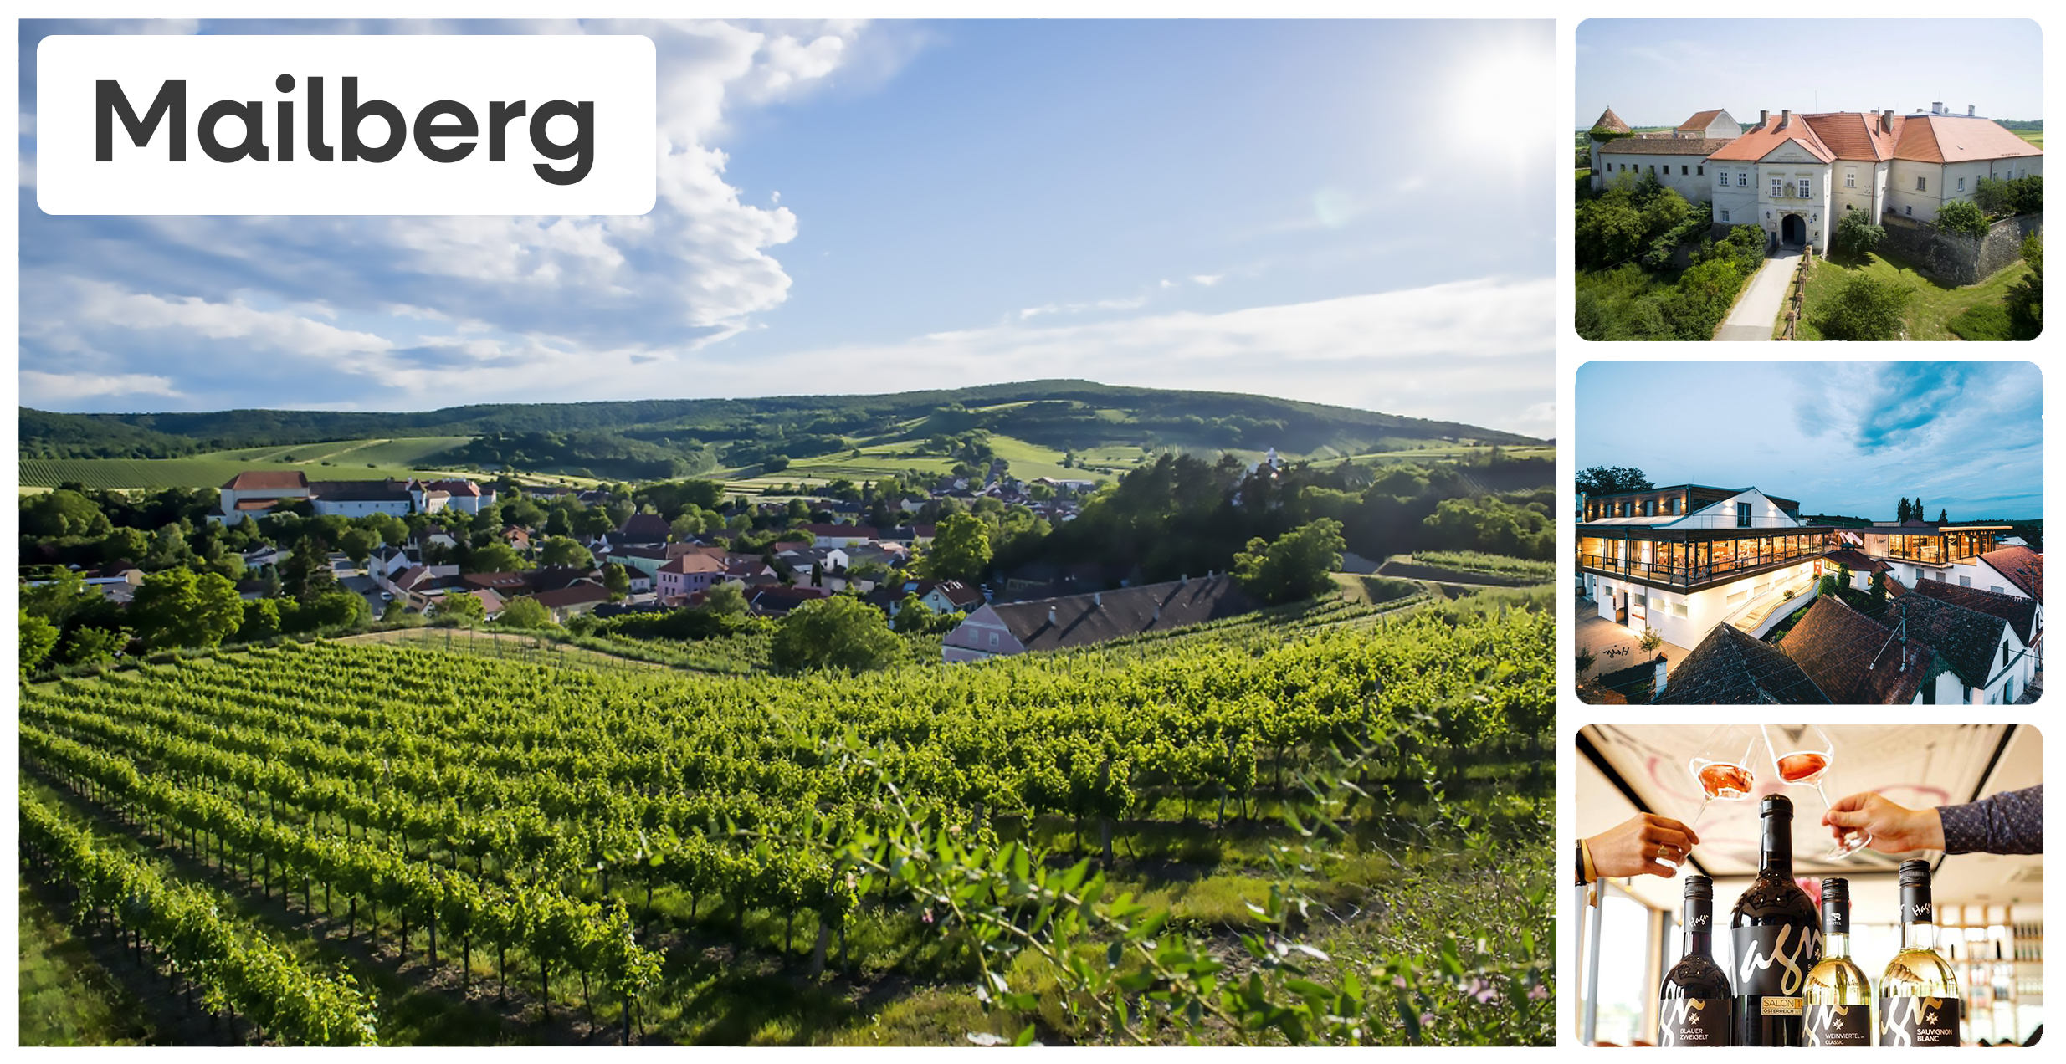

Slide 4
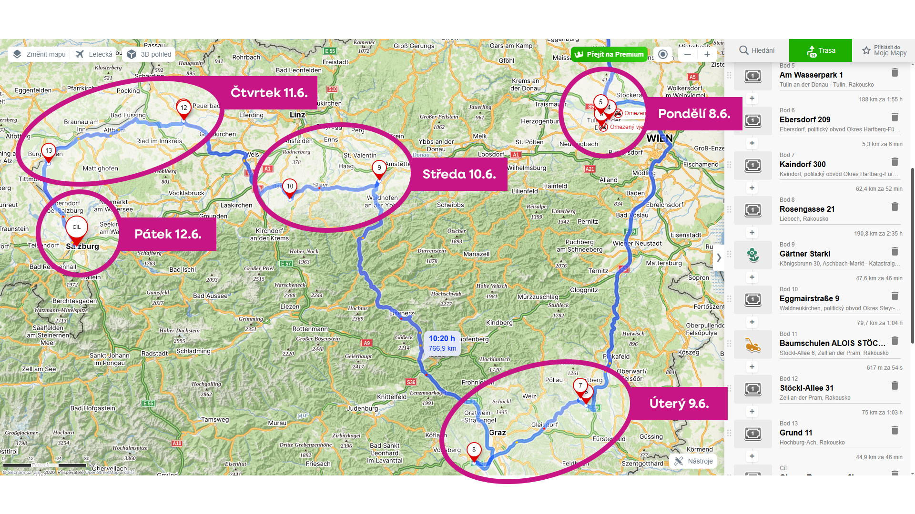

Slide 5
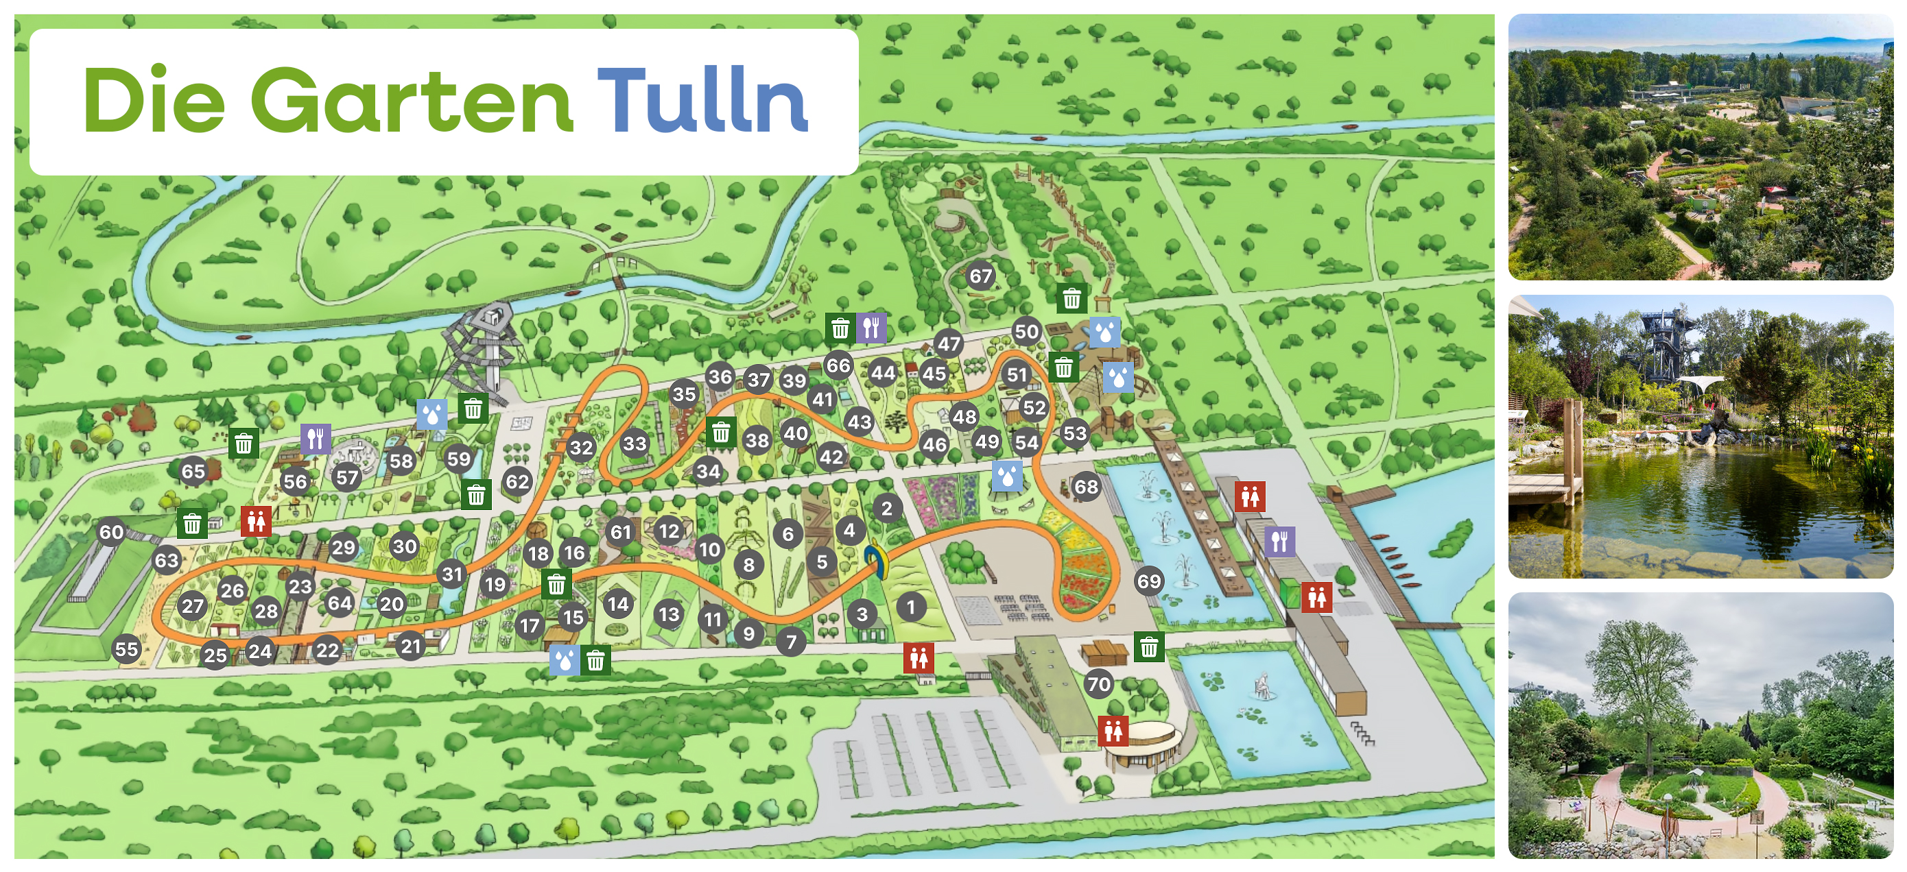

Slide 6


Slide 8
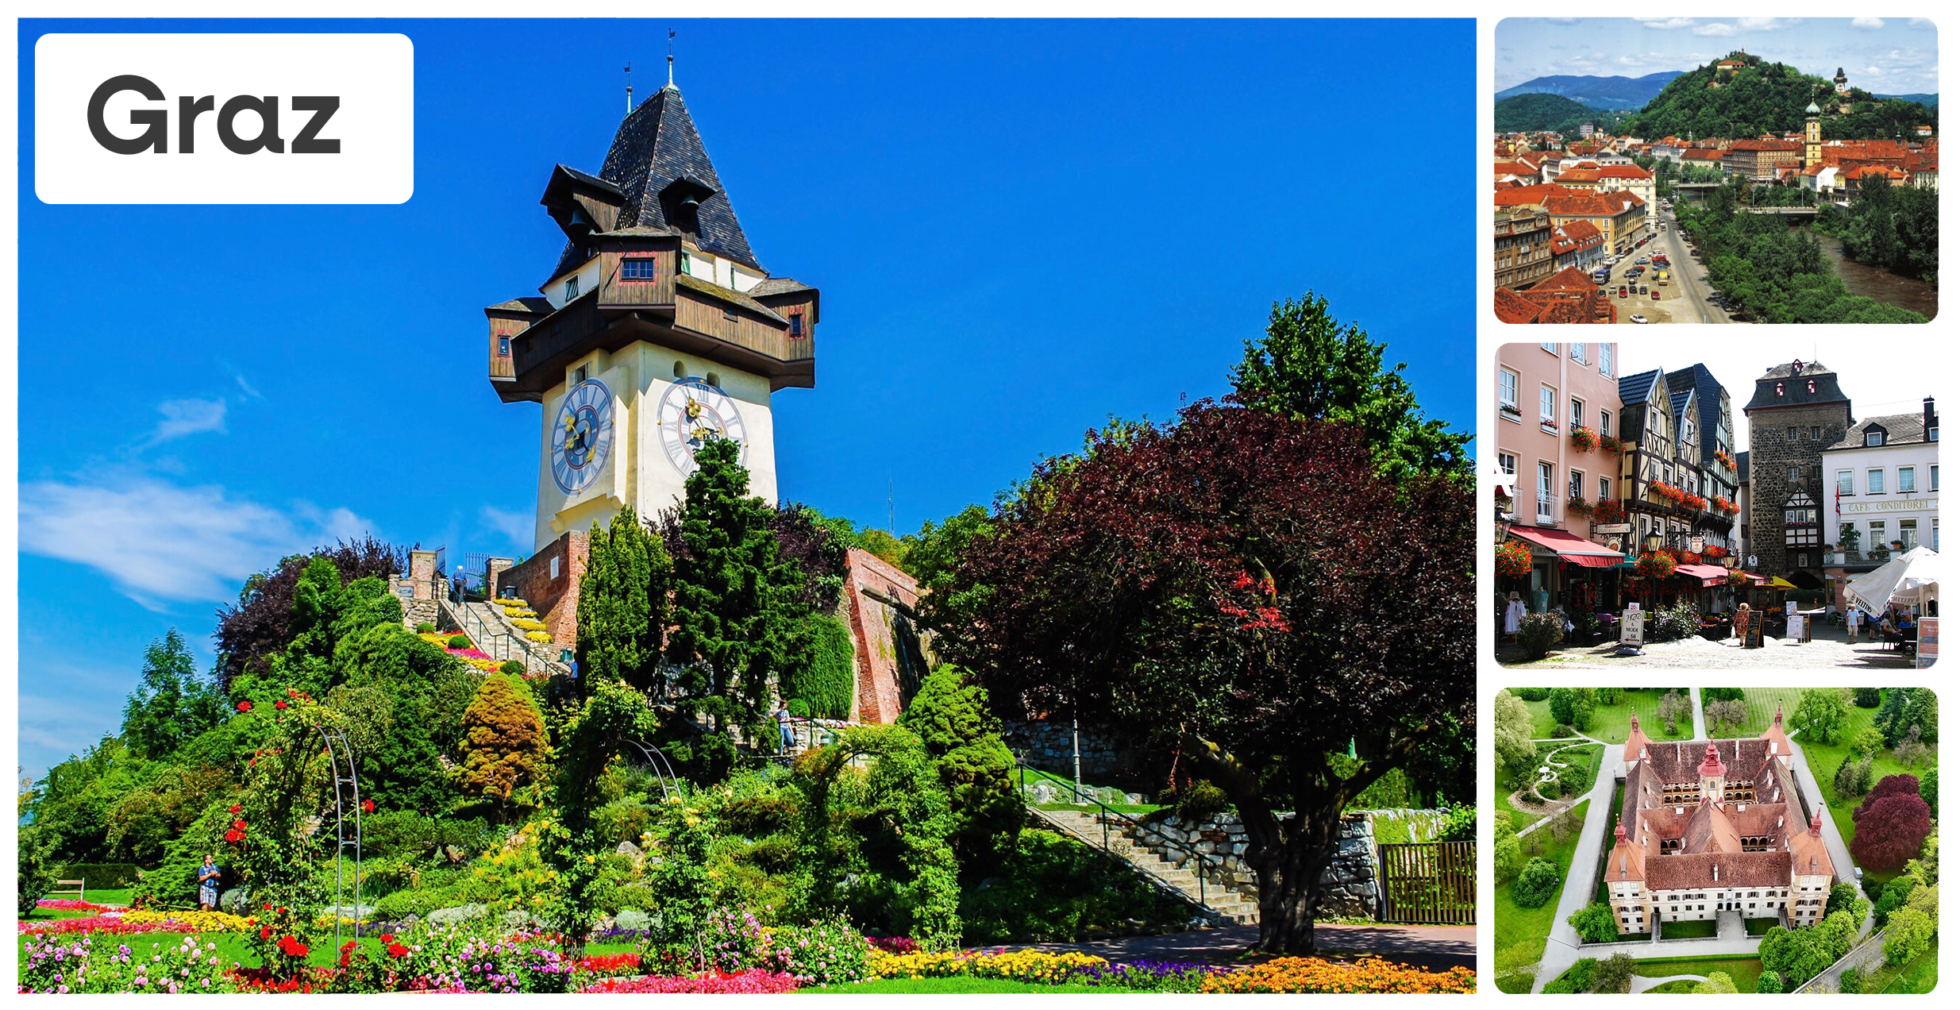

Slide 10


Slide 11

Auf Wiedersehen in Österreich!! 07. – 12. 06. 2026

